Slide 1
FASE 1 · PRESENTACIÓN DEL PROYECTO
UniPlan
UNIPLAN DOCENTE
Servicio Web para la Planificación y Validación de Horarios Académicos
Planificar → Validar → Consolidar
Integrantes
Asignatura y docente
Maximiliano Guzmán
Iván Tobar
Capstone · Cindy Contador
Notes:
Maximiliano · 0:40
Presentar UniPlan como el nombre del servicio y explicar en una frase qué hace: centraliza la planificación docente, valida conflictos y prepara la información para el proceso posterior en Academusoft. Indicar que el caso proviene de una institución de educación superior de Colombia, cuyo nombre y datos sensibles no se mostrarán.

Slide 2
UniPlan · Planificación Docente
Problemática
Planificación académica apoyada principalmente en planillas y consolidación manual.
≈ 4.300
208
≈ 2 meses
estudiantes considerados en el contexto
profesores involucrados
duración estimada del proceso
Dolor principal
La información se arma y revisa en múltiples planillas Excel, generando conflictos, versiones distintas y reprocesos.
Usuarios afectados
Planificadores, coordinadores académicos, profesores y estudiantes de forma indirecta.
Cifras estimadas y compartibles del contexto levantado
Notes:
Iván · 1:10
Explicar el contexto: la planificación depende de múltiples planillas y consolidación manual. Las cifras de aproximadamente 4.300 estudiantes, 208 profesores y cerca de dos meses sirven para dimensionar el proceso. Aclarar que son estimaciones compartibles y que no se mostrarán archivos reales ni información identificable de la institución.

Slide 3
UniPlan · Planificación Docente
Proceso actual y puntos críticos
La mayor dificultad no es crear un horario, sino validarlo y mantenerlo consistente.
Sedes / responsables
Consolidación
Revisión
Correcciones
Horario final
crean planillas
manual
conflictos
reprocesos
Academusoft
Cruce docente
Cruce de aula
Un profesor puede quedar asignado en dos bloques simultáneos.
Una misma sala puede ser utilizada por más de una asignatura.
Carga / disponibilidad
Versiones Excel
Las horas disponibles o contratadas deben ser respetadas.
La consolidación produce diferencias entre archivos.
Notes:
Iván · 1:00
Recorrer el proceso actual de izquierda a derecha: responsables generan planillas, se consolidan, se revisan conflictos, se corrigen y se obtiene el horario final para el flujo posterior. Enfatizar que el mayor problema no es escribir un horario, sino mantenerlo consistente cuando existen cruces de profesor, aula, carga, disponibilidad y versiones distintas.

Slide 4
UniPlan · Planificación Docente
Solución propuesta
Una plataforma web centralizada, ofrecida como servicio informático para la universidad.
Centralización
Validaciones automáticas
Funcionalidad clave del servicio.
Funcionalidad clave del servicio.
Mantenedores
UNIPLAN
Consultas y filtros
Funcionalidad clave del servicio.
Servicio Web de Planificación Docente
Funcionalidad clave del servicio.
Planificación manual
Excel Academusoft
Funcionalidad clave del servicio.
Funcionalidad clave del servicio.
El sistema NO genera automáticamente el horario: el planificador lo construye y UniPlan valida conflictos antes de consolidarlo.
Notes:
Maximiliano · 1:10
Presentar UniPlan como la solución: un servicio web centralizado. Explicar que no genera horarios automáticamente; el planificador mantiene el control y el sistema valida antes de guardar. Destacar mantenedores, planificación manual, validaciones, consultas y exportación para Academusoft como capacidades del servicio.

Slide 5
UniPlan · Planificación Docente
Estructura funcional del servicio
UniPlan separa datos territoriales, académicos y de planificación para representar el proceso de forma consistente.
Territorial
Académica
Planificación
Centro Tutorial
Facultad
Periodo Académico
Sede
Programa Académico
Grupo
Programa ↔ Centro Tutorial
Aula
Plan de Estudio
Oferta Académica
Asignatura / Semestre / Área
Horario
Modelo relacional diseñado con datos ficticios o anonimizados
Notes:
Maximiliano · 1:00
Explicar que la solución no utiliza una cadena jerárquica rígida, sino un modelo relacional. La parte territorial agrupa Centro Tutorial, Sede y Aula; la parte académica Facultad, Programa y Plan de Estudio; y la planificación trabaja con Periodo, Grupo, Oferta Académica y Horario. La relación Programa–Centro Tutorial permite representar dónde se imparte cada programa.

Slide 6
UniPlan · Planificación Docente
Objetivos SMART
Objetivos concretos, verificables y distribuidos dentro de las 18 semanas del proyecto.
S
Específico
M
Medible
A
Alcanzable
R
Relevante
T
Temporal
Qué se desarrollará
Entregables y pruebas
Alcance manual asistido
Resuelve un problema real
Plan de 18 semanas
OBJETIVO GENERAL
Desarrollar y validar UniPlan como servicio web para centralizar la planificación manual de horarios, detectar conflictos y generar una salida Excel para el proceso posterior en Academusoft.
S1–S3
S2–S4
S5–S10
S9–S14
S13–S18
Analizar
Diseñar
Desarrollar
Implementar
Validar
Proceso actual, actores, reglas y restricciones.
Arquitectura, modelo de datos e interfaces.
Módulos base, mantenedores y planificación manual.
Validaciones y exportación Excel.
Pruebas, correcciones, documentación y despliegue.
Cómo se medirá: módulos funcionales + reglas validadas + casos de prueba + documentación + exportación compatible con la especificación oficial.
Notes:
Iván · 1:15
Explicar SMART sin definirlo de memoria. Mostrar cómo se aplicó: el objetivo es específico porque define UniPlan y sus funciones; medible por entregables y pruebas; alcanzable porque el horario se construye manualmente; relevante porque responde al proceso real; y temporal porque las actividades se distribuyen en 18 semanas. Luego resumir los cinco objetivos específicos por semanas.

Slide 7
UniPlan · Planificación Docente
Metodología de desarrollo
Scrum adaptado a Capstone: entregas incrementales, revisión continua y control de avance.
Backlog
Sprint
Desarrollo
Pruebas
Revisión
requerimientos priorizados
incremento corto
funcionalidad
validación
retroalimentación
Fase 1
Fase 2
Fase 3
Levantamiento, definición, diseño y prototipo inicial.
Desarrollo incremental de módulos, validaciones y consultas.
Pruebas integrales, documentación, despliegue y cierre.
Gestión visual: Trello
Notes:
Iván · 1:00
Explicar Scrum adaptado a Capstone. El Product Backlog se gestionará en Trello; las tareas se priorizan, se desarrollan en incrementos, se prueban y se revisan. No es necesario afirmar que se seguirá Scrum puro: la adaptación busca mantener trazabilidad y poder ajustar reglas de negocio que todavía deban ser confirmadas.

Slide 8
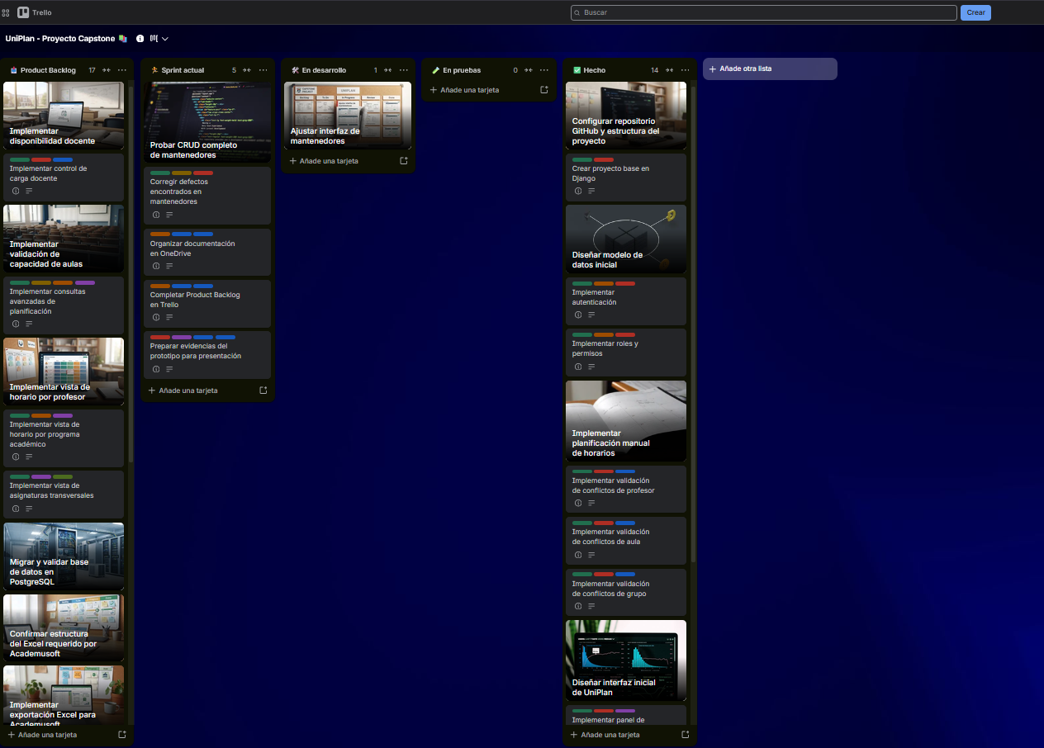
UniPlan · Planificación Docente
Metodología de desarrollo
Scrum adaptado a Capstone: entregas incrementales, revisión continua y control de avance.

Slide 9
UniPlan · Planificación Docente
Planificación de trabajo
Resumen visual de las 18 semanas del proyecto.
Actividad
S1
S2
S3
S4
S5
S6
S7
S8
S9
S10
S11
S12
S13
S14
S15
S16
S17
S18
Planificación
Requisitos
Diseño
Módulos base
Jerarquía académica
Planificación manual
Validaciones
Consultas
Excel Academusoft
Pruebas integrales
Correcciones
Documentación final
Criterio de avance: cada incremento debe dejar evidencia en GitHub, Trello, OneDrive y pruebas funcionales.
Notes:
Maximiliano · 0:55
Mostrar la Carta Gantt como visión del semestre, no leer cada fila. Señalar que las primeras semanas concentran análisis y diseño; luego módulos base, estructura académica y planificación; después validaciones, consultas e integración; y las últimas semanas pruebas, correcciones, documentación y despliegue.

Slide 10












UniPlan · Planificación Docente
Herramientas y tecnologías
Stack definido para gestionar, desarrollar, versionar, probar, documentar y desplegar UniPlan.
Gestión
Prototipado, diseño
y Código
BD
Trello
Python · Django
HTML · CSS · JS
SQLite local
PostgreSQL objetivo
Versiones
Diagramación
Pruebas
Git · GitHub
Draw.io
Django Test
Postman · Navegador
Despliegue
Documentación
Integración
Render Django + PostgreSQL
OneDrive · Word · PowerPoint
Excel para Academusoft
Notes:
Maximiliano · 1:00
Explicar las herramientas por función. Trello gestiona el backlog; Python/Django implementa el servicio; SQLite se usa en el prototipo local y PostgreSQL será la base del servicio; Git/GitHub controla versiones; Draw.io/Figma apoya diseño; Django Test/Postman las pruebas; Render será la plataforma de despliegue de la demo; OneDrive mantiene documentación; y Academusoft se integra mediante un Excel validado con su especificación oficial.

Slide 11
UniPlan · Planificación Docente
Prototipo funcional inicial
Las capturas deben mostrar las vistas principales y el flujo real de navegación de UniPlan.
FLUJO BÁSICO DE NAVEGACIÓN
Login
Planificación
Nueva asignación
Validación
Guardar / corregir
Consulta

Slide 12
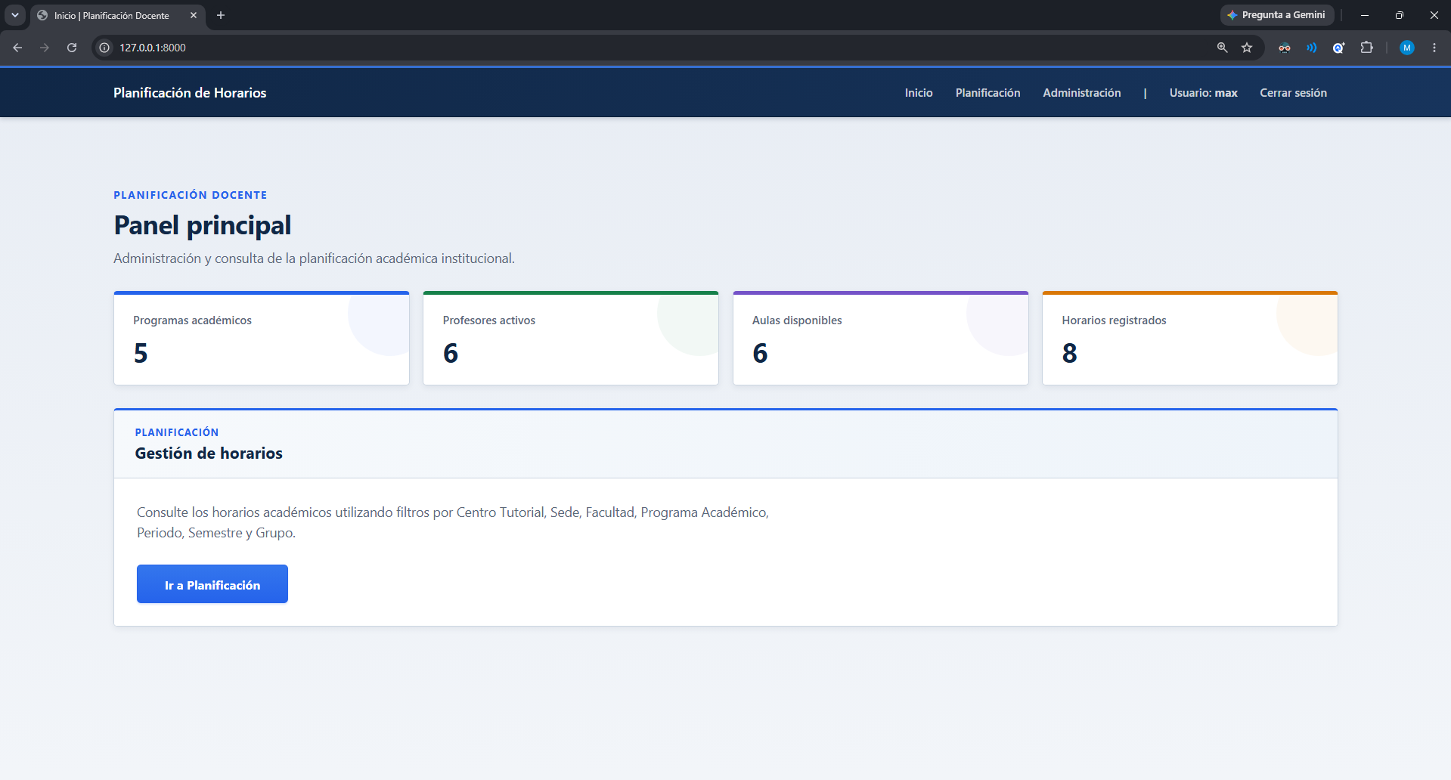
UniPlan · Planificación Docente
Prototipo funcional inicial
Las capturas deben mostrar las vistas principales y el flujo real de navegación de UniPlan.
1 · Inicio / Planificación semanal
Notes:
Maximiliano · 1:30
Aquí se deben pegar cuatro capturas reales. 1) Inicio o planificación semanal: demuestra la vista central del trabajo. 2) Mantenedores: demuestra administración de la estructura institucional. 3) Nueva asignación o edición: muestra cómo el usuario construye manualmente el horario. 4) Conflicto real: demuestra el valor principal de UniPlan. Explicar el flujo Login → Planificación → Nueva asignación → Validación → Guardar o corregir → Consulta.

Slide 13
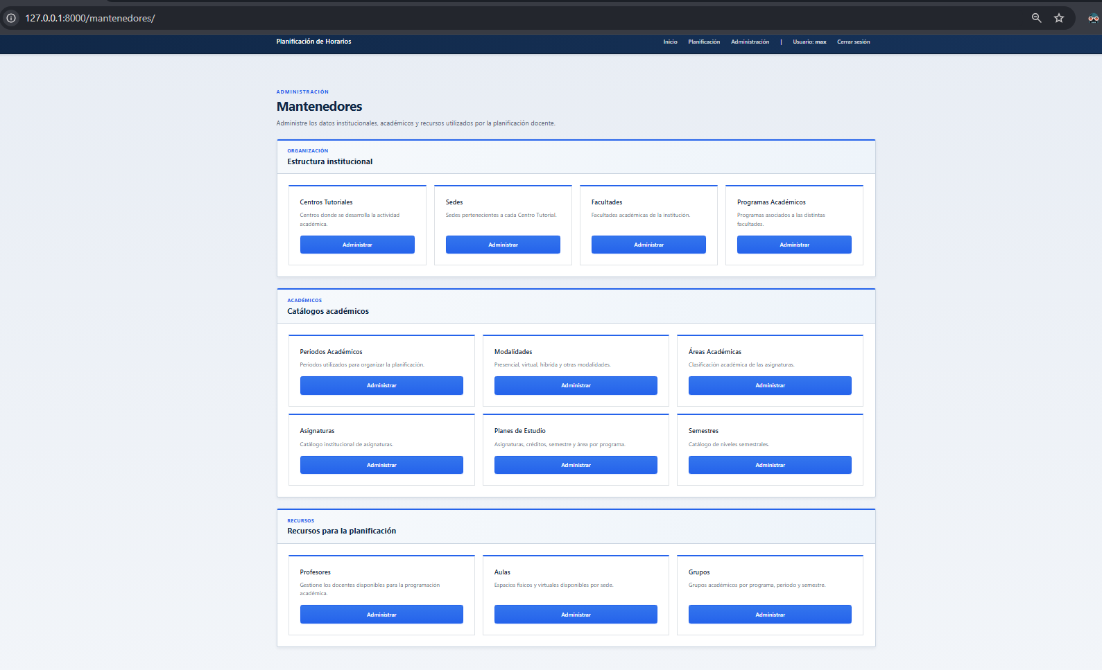
UniPlan · Planificación Docente
Prototipo funcional inicial
Las capturas deben mostrar las vistas principales y el flujo real de navegación de UniPlan.
2 · Mantenedores

Slide 14
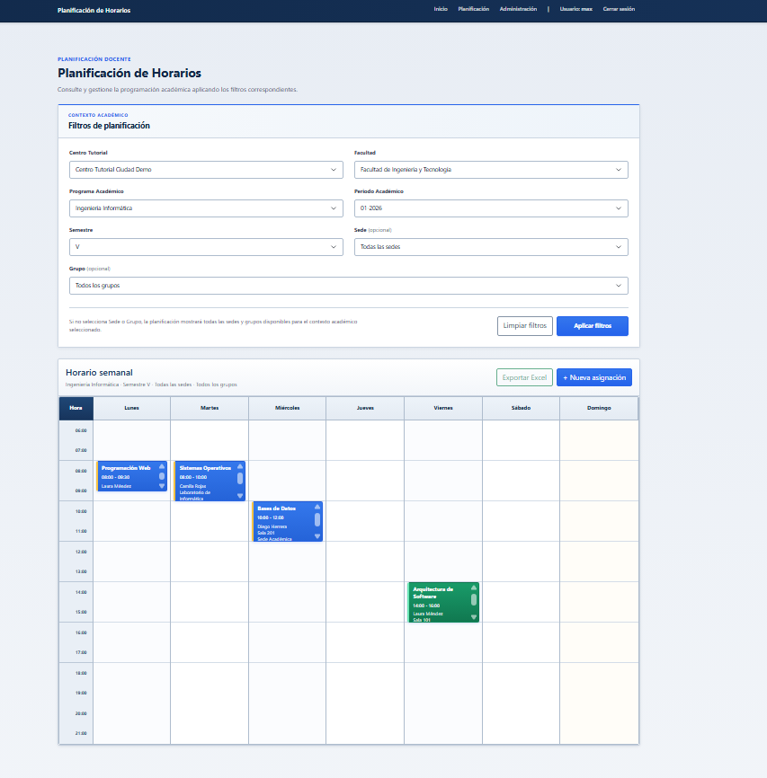
UniPlan · Planificación Docente
Prototipo funcional inicial
Las capturas deben mostrar las vistas principales y el flujo real de navegación de UniPlan.
2 · Planificación de Horarios

Slide 15
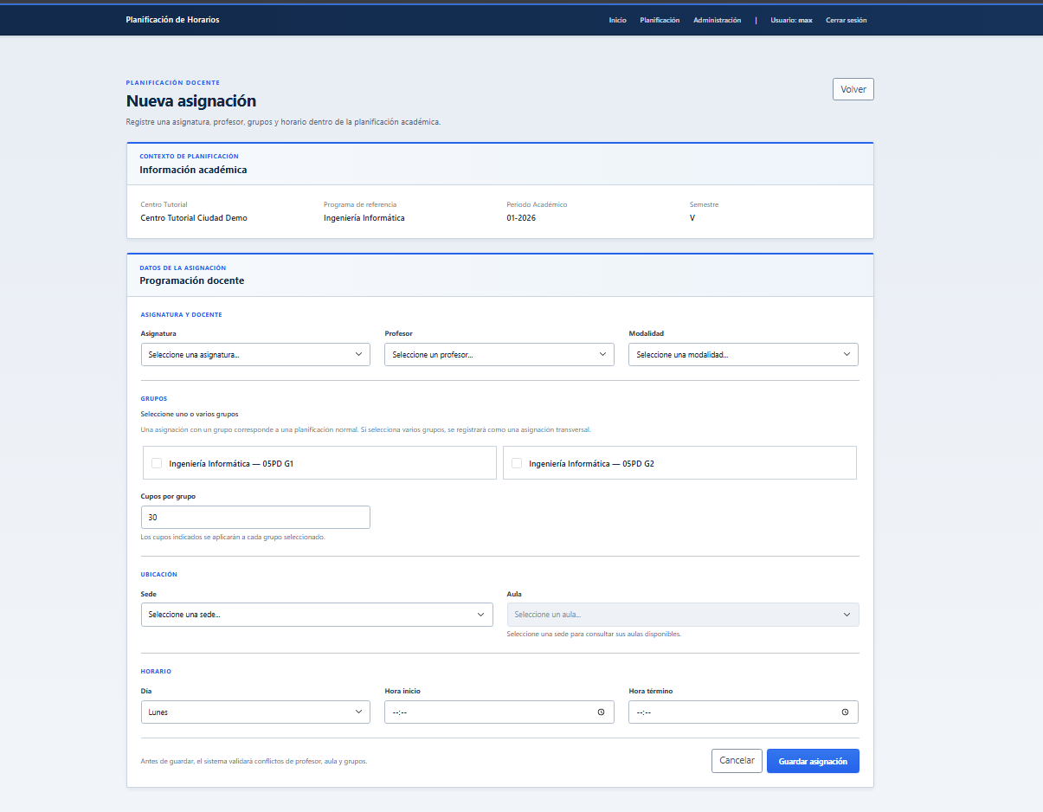
UniPlan · Planificación Docente
Prototipo funcional inicial
Las capturas deben mostrar las vistas principales y el flujo real de navegación de UniPlan.
4 · Nueva asignación / edición
Formulario donde se seleccionan periodo, grupo, profesor, aula, día y horario.

Slide 16
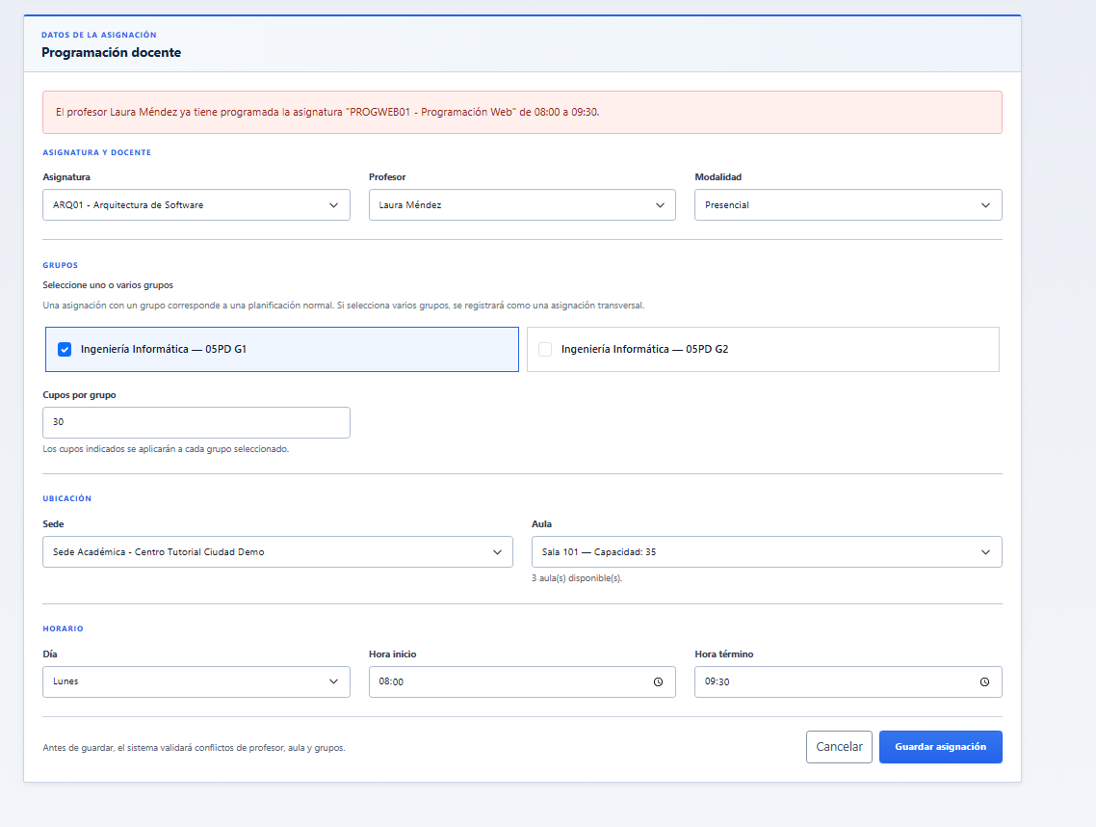
UniPlan · Planificación Docente
Prototipo funcional inicial
Las capturas deben mostrar las vistas principales y el flujo real de navegación de UniPlan.
5 · Validación de conflicto
Mensaje real del sistema cuando detecta cruce de profesor, aula o grupo.

Slide 17
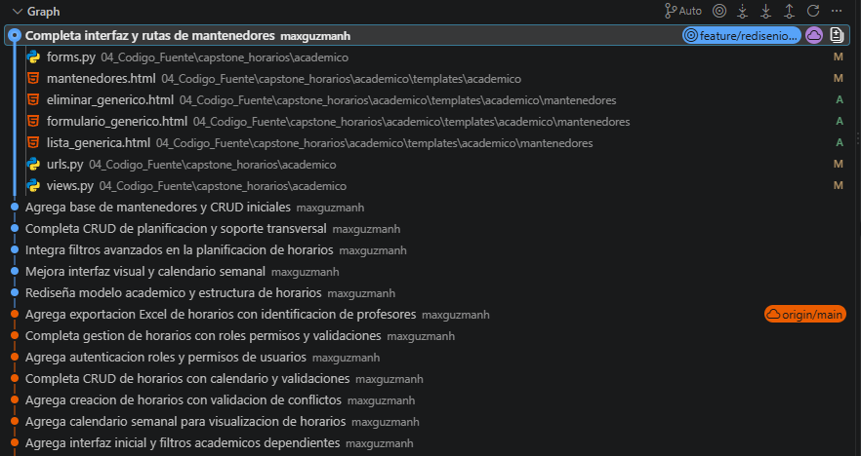
UniPlan · Planificación Docente
Avance y trazabilidad
El historial de Git demuestra evolución técnica; OneDrive y Trello complementan la documentación y gestión.
EVIDENCIA PRINCIPAL
Qué demuestra la captura
• Desarrollo incremental • Puntos de respaldo • Trazabilidad de cambios • Uso real de Git/GitHub
Procura que se vean fechas, mensajes de commit y varios puntos de avance del proyecto.
Avance funcional actual
✓ Autenticación y permisos ✓ Planificación manual ✓ Validaciones prioritarias ✓ Mantenedores ✓ Modelo de datos relacional
TRAZABILIDAD DEL PROYECTO
GitHub: código y commits · OneDrive: documentación · Trello: Product Backlog y seguimiento de Sprints
Notes:
Iván · 0:55
Pegar una captura real de GitHub en la sección Commits. Explicar que los commits prueban evolución y trazabilidad, no solo un resultado final. Señalar también que OneDrive concentra la documentación y Trello mostrará Product Backlog y seguimiento de las tareas. Evitar mostrar información sensible en nombres de archivos o capturas.

Slide 18
UniPlan · Planificación Docente
¿Qué aprenderemos en este desafío?
El proyecto integra competencias técnicas, de gestión y comunicación aplicadas a una problemática real.
Trabajo colaborativo
Gestión ágil
Desarrollo e integración
Distribuir responsabilidades, revisar avances y tomar decisiones como equipo.
Aplicar Scrum adaptado y gestionar el Product Backlog en Trello.
Construir módulos Django, modelo de datos e interfaces conectadas.
Calidad y pruebas
Trazabilidad profesional
Diseñar casos de prueba, detectar defectos y mejorar el producto.
Usar GitHub, OneDrive y documentación para demostrar el proceso.
Meta del equipo: convertir una necesidad real en un servicio demostrable, documentado y validado.
Notes:
Iván · 0:50
Reflexionar sobre los aprendizajes esperados: coordinación real entre dos integrantes, uso de una metodología ágil, diseño de una solución relacional, desarrollo integrado, pruebas, control de versiones y comunicación de resultados. Conectar estos aprendizajes con las competencias de Ingeniería en Informática.

Slide 19
UniPlan · Planificación Docente
Cierre y próximos pasos
UniPlan busca reducir errores, reprocesos y falta de trazabilidad en la planificación docente.
Importancia
Impacto esperado
Equipo
Aborda un problema real con impacto en planificación, coordinación académica y profesores.
Centralizar datos, detectar conflictos antes, disminuir reprocesos y apoyar el flujo hacia Academusoft.
Esperamos entregar una solución demostrable, documentada, validada y con trazabilidad en GitHub/OneDrive.
Próximo paso
Finalizar pruebas de mantenedores, incorporar disponibilidad y carga docente, validar la plantilla oficial de Academusoft, migrar a PostgreSQL y desplegar la demo en Render.
“No solo presentamos una idea: demostramos un problema real, una solución en desarrollo y un plan para convertirla en proyecto informático.”
Notes:
Maximiliano · 0:55
Cerrar con el impacto: UniPlan no reemplaza al planificador, sino que le entrega validaciones y trazabilidad para tomar mejores decisiones. Indicar los siguientes pasos concretos: terminar pruebas, disponibilidad y carga docente, validar el formato oficial de Academusoft, PostgreSQL y despliegue en Render. Cerrar recordando que existe un problema real, un prototipo funcional y un plan de desarrollo.

